Slide 1
HC12083
FusionSphere
R6
V3.0
洪飞泷/wx350110
2017.11.11
优化
Notes:
2015.7.4
调整版权和页码对齐，位于参考线8.5到8.9之间。
调整编辑框行距为单倍行距。
2015.7.9
删除此页课程版本后的“ISSUE”。
新增“产品版本”和“课程版本”的示例。
2015.8.3
调整母板主体和备注，段落格式为“允许标点溢出边界”。
2015.8.4
删除缩略语页；
重命名版式“8#空白”为“8#仅标题”。
2015.9.2
新增备注模板，备注页正上方添加页眉，显示本章标题。
2015.9.14
删除“谢谢”那页的白色“谢谢”。
2017.11.8
调整母版中标题宽度。
2017.12.8
适当拉长了备注页文本框长度，防止2013版后的PPT会自动换页。

Slide 2
FusionSphere OpenStack业务原理

Slide 3
OpenStack为管理虚拟机、容器和裸机提供了一个软件平台。它是一个能帮助您在关键企业系统中运用新技术的集成引擎。

Slide 4
学完本课程后，您将能够:
了解Neutron组件与网络虚拟化原理
了解Cinder组件与创卷流程
了解Nova服务原理与虚拟机创建流程
了解Ironic服务原理与裸金属实例申请流程

Slide 5
Neutron服务与网络虚拟化实现原理
Cinder服务原理与创卷流程
Nova服务原理与虚拟机创建流程
Ironic服务原理与裸金属实例申请流程

Slide 6
Neutron逻辑架构
neutron-server
DB
service plugin
service plugin
……
Queue
neutron-sriov-nic-agent
neutron-openvswitch-agent
neutron-dhcp-agent
neutron-metadata-agent
neutron-vc-vswitch-agent
neutron-l3-ac-agent
neutron-huawei-ac-agent
LB-agent
vcenter
AC2.0
Notes:
备注：
灰色表示云数据中心不支持；

Slide 7
Neutron组件说明
组件 | 功能
neutron-server | 接收REST请求，向keystone鉴权，与数据库交互，提供网络对象的API
neutron-dhcp-agent | 提供DHCP服务
neutron-metadata-agent | 为虚拟机访问metadata服务提供网络通道
neutron-openvswitch-agent | 配置openvswitch流表，提供二层转发路径
neutron-vc-vswitch-agent | 对接VMWare，将Neutron网络模型转换成VMWare的网络模型，形成统一虚拟网络
neutron-sriov-nic-agent | 支持SRIOV网卡虚拟化
neutron-huawei-ac-agent | 对接AC2.0控制器，将Neutron中L2网络信息传递给AC2.0控制器
neutron-l3-ac-agent | 对接AC2.0控制器，将Neutron中L3网络信息传递给AC2.0控制器

Slide 8
网络虚拟化实现原理
192.168.1.5/24
192.168.1.10/24
192.168.1.5/24
192.168.1.10/24
Subnet
VM
VM
Network
VM
VM
Port
Vlan 100
Vlan 200
虚拟化视角
物理视角
HOST
HOST
VM
VM
VM
VM
linux-br
linux-br
linux-br
linux-br
br-int
br-int
br-nic1
br-nic2
br-nic1
br-nic2
Phy-nic1
Vlan 100-199
Phy-nic2
Vlan 200-299
Notes:
Neutron将虚拟网络对象模型在物理网络上实现：
1、在linux-br上配置iptable规则，实现安全组
2、在openvswitch网桥上，配置流表规则，为不同的端口配置不同的Vlan Tag，实现虚拟机的流量Vlan隔离
3、为网卡命名，Neutron将虚拟网络的流量导出网卡

Slide 9
Neutron Vlan网络隔离
VM
VM
VM
VM
Vlan 100
Vlan 200
提供虚拟网络
Neutron将虚拟网络映射到物理网络
HOST
HOST
VM
VM
VM
VM
vSwitch
vSwitch
Vlan 100
Vlan 200
Vlan 100
Vlan 200
物理网络使用Vlan隔离。
Neutron通过配置vSwitch，将一个虚拟网络映射到一个Vlan网络。
虚拟机的报文，经过vSwitch，添加上Vlan Tag，发送到物理网络或vSwitch内部交换，达到虚拟网络隔离的效果。

Slide 10
Neutron Vxlan网络隔离
VM
VM
VM
VM
VNI 10000
VNI 20000
提供虚拟网络
Neutron将虚拟网络映射到物理网络
HOST
HOST
VM
VM
VM
VM
vSwitch
vSwitch
Vlan 100
Vlan 200
Vlan 300
Vlan 400
VTEP网络
TOR
TOR
VNI 10000
VNI 20000
VNI 10000
VNI 20000
租户网络在HOST内部用Vlan隔离。
TOR交换机由AC2.0控制，完成Vlan和Vxlan的相互转换，相同的VNI在不同HOST可以映射不同的Vlan ID。

Slide 11
Neutron DHCP服务
VM
VM
DHCP Server
提供DHCP服务
Neutron使用Dnsmasq软件为虚拟机提供DHCP服务
HOST
HOST
VM
VM
namespace
vSwitch
vSwitch
Vlan 100
Vlan 100
DHCP报文交互
每一个Network对象对应一个DHCP服务（即一个命名空间）。
Neutron在Network上创建DHCP端口。
在命名空间内，使用Dnsmasq监听DHCP端口。
Neutron配置Dnsmasq配置文件，将mac、IP、路由、网关等信息保存。

Slide 12
对接KVM
云服务
Openstack API
Keystone
Openstack商用发行版
Heat
Glance
Nova
Cinder
Neutron
Ceilometer
Swift
Nova Plug-in/ Driver
Cinder Plug-in/
Driver
Neutron Plug-in/ Driver
Ironic
虚拟化平台（KVM）
Server1
Server2
Server3
neutron-openvswitch-agent
neutron-openvswitch-agent
neutron-dhcp-agent
neutron-metadata-agent
Notes:
1、在计算节点上部署neutron-openvswitch-agent，实现L2转发
2、在网络节点上，部署DHCP服务
3、支持Vlan类型网络
4、支持SRIOV网卡

Slide 13
AC实现业务下发时网络配置的自动化
OpenStack
OpenStack与SDN控制器对接，并通过SDN实现传统网络设备管理与自动化部署。
负载均衡配置下发：直接通过F5插件实现（根据测试结果再确定是否自动纳管）。
防火墙配置下发：通过FWaaS、Neutron配置下发给AC，AC实现防火墙统一配置。
Nova
FWaaS
Neutron
F5 Plugin
AC
BigIQ
FW
网关交换机
（网关）
LB（F5）
接入交换机
（VTEP）
VS
VS
VM1
VMn
VM1
VMn
KVM虚拟化服务器
KVM虚拟化服务器
可实现自动纳管

Slide 14

单机房模块总体部署方式
…..
Openstack1
Openstack2
OpenstackN
1:N
机房模块
1:N
FW
GW1
（VS1）
GW2
（VS1）
FW
FW
GW1
（VS1）
GW2
（VS1）
FW
LB
GW1
(VS0)
GW2
(VS0)
LB
LB
GW1
(VS0)
GW2
(VS0)
LB
网关组
网关组
Fabric
SPINE
SPINE
LEAF
LEAF
…..
LEAF
LEAF
VTEP
VTEP
VTEP
VTEP
Leaf-1
Leaf-N
Notes:
场景：
一个Fabric包括一对网关或网关组，网关组使用VRF隔离不同的VPC
服务器数量超过一台OpenStack能够管理的最大数量，需要部署多套OpenStack
每套Openstack的vlan/vni范围相同，每个Openstack管理POD内的服务器，称为Openstack组。Openstack下发相同的vlan，AC就映射到相同的VNI，DCAP确保创建VM时选择适当的VLAN
部署方式：
AC与OpenStack是1：N的关系
AC与Fabric是1：N的关系
Fabric与网关组是1：N的关系
Fabric与Spine/Leaf是1：1的关系
Spine与Leaf是2M：2N的关系，M=1或2，N=1、2…
网关组与网关交换机是1：2或1：4关系
网关组与防火墙是1：2N的关系，N=1、2…
约束：
1个AC集群节点管理150台交换机
1套OpenStack管理512～1K台服务器

Slide 15
Neutron服务与网络虚拟化实现原理
Cinder服务原理与创卷流程
Nova服务原理与虚拟机创建流程
Ironic服务原理与裸金属实例申请流程

Slide 16
Cinder简介
OpenStack 在Folsom 版本开始，将之前在 Nova 中的部分持久性块存储功能（Nova-Volume）分离了出来，独立为新的组件 Cinder。
cinder的核心功能是对卷的管理，允许对卷、卷的类型、卷的快照、卷备份进行处理。它为后端不同的存储设备提供了统一的接口，不同的块设备服务厂商在 cinder 中实现其驱动支持以与 OpenStack 进行整合。

Slide 17
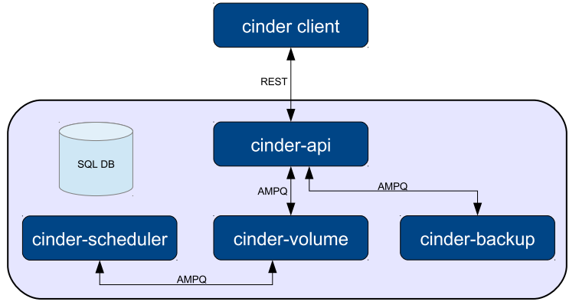
Cinder逻辑架构
Notes:
Cinder Client封装Cinder提供的rest接口，以CLI形式供用户使用。
Cinder API对外提供rest API，对操作需求进行解析，对API进行路由寻找相应的处理方法。包含卷的增删改查（包括从源卷、镜像、快照创建）、快照增删改查、备份、volume type管理、挂载/卸载（Nova调用）等。
Cinder schuduler负责收集backend上报的容量、能力信息，根据设定的算法完成卷到指定cinder-volume的调度。
Cinder volume多节点部署，使用不同的配置文件、接入不同的backend设备，由各存储厂商插入driver代码与设备交互完成设备容量和能力信息收集、卷操作。
Cinder backup实现将卷的数据备份到其他存储介质（目前SWIFT/Ceph/TSM提供了驱动）。
SQL DB提供存储卷、快照、备份、service等数据，支持Mysql、PG、MSSQL等SQL数据库。

Slide 18
Cinder组件
cinder-api
cinder模块对外唯一入口，cinder的endpoint，接收和处理rest请求。
cinder-scheduler
根据预定的调度过滤策略以及权重计算策略，选择出合适的后端来处理任务。
cinder-volume
负责与后端存储进行对接，通过各厂商提供的driver将OpenStack操作转换为存储操作。

Slide 19
Cinder组件
存储模块对外的服务接口，接收并转发外部请求到不同的cinder组件进行处理。
cinder-api
…
Gauss DB
cinder-scheduler
…
调度选择合适的主机进行创卷等操作。
cinder-volume
cinder-volume
cinder-volume
…
执行卷、快照相关的业务，通过调用不同的driver管理不同的存储后端。
LVM volume-driver
VRM Volume-driver
Huawei volume-driver
Huawei SAN Storage
Logical volume
…
…
FC集群

Slide 20
Cinder创卷流程
1
1. 用户下发创卷请求{“name”:”test”,”size”:”100”,”type”:”IPSAN”}。
2
cinder-api
2. 校验用户是否具有权限，以及做一些基本校验，quota预占等操作，异步返回卷信息（生成卷id）。
3
3. 将创卷消息投递到scheduler消息队列中。
scheduler
队列
Cinder DB
4
4. Scheduler从自己的消息队列中消费创卷消息，根据各个volume定期上报的能力以及卷信息，选择一个主机进行创卷。
cinder-scheduler
…
5. Scheduler调度到主机后，将消息投递到相应的volume队列中。
5
volume
vrm队列
volume
IPSAN队列
volume
dsware队列
6. Volume从自己的消息队列中消费创卷消息，调用driver的接口进行创卷，最后更新数据库。
6
cinder-volume
cinder-volume
cinder-volume
7
7. Volume调用driver插件。
FusionStorage
volume-driver
VRM Volume-driver
Huawei volume-driver
8. Driver将发送相应的创卷命令到存储。
8
Huawei SAN Storage
…
…
FC集群

Slide 21
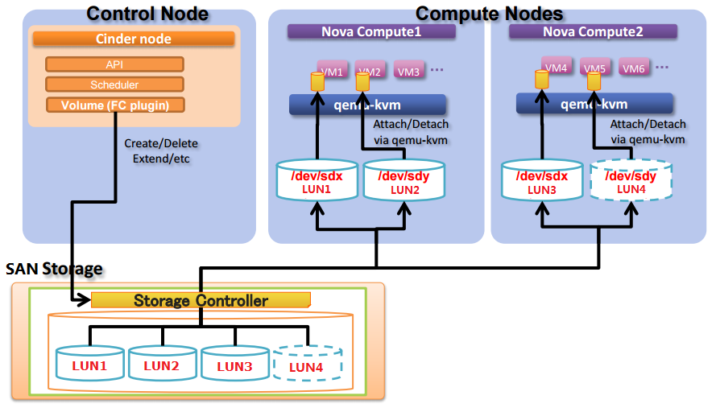
KVM场景下使用阵列时挂卷流程
阵列侧添加主机和lun的映射。
主机侧扫描scsi总线。
多路径生成虚拟磁盘。
Nova调用libvirt接口将磁盘信息添加到xml中。

Slide 22
Neutron服务与网络虚拟化实现原理
Cinder服务原理与创卷流程
Nova服务原理与虚拟机创建流程
Ironic服务原理与裸金属实例申请流程

Slide 23
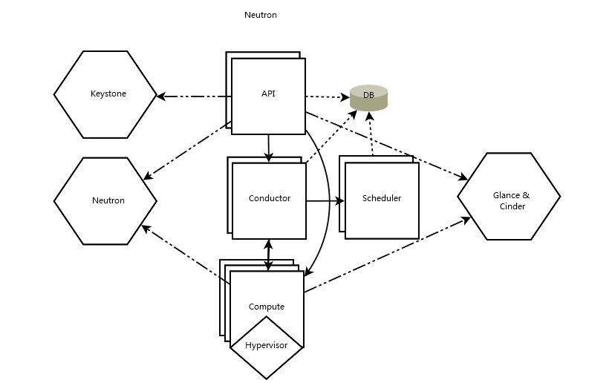
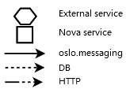
Nova的系统架构
说明：该框架使用的网络为neutron组件，
而不是传统的nova-network。
1、基于消息队列的架构。
2、使用延缓对象，回调函数避免组件通信阻塞。
3、可以容易的水平扩展，适用于大规模的部署。

Slide 24
Nova的系统架构
模块 | 功能 | 一般部署位置
nova-api | 接受rest消息 | 控制节点
nova-scheduler | 选择合适的主机 | 控制节点
nova-conductor | 数据库操作和复杂流程控制 | 控制节点
nova-compute | 虚拟机生命周期管理和资源管理 | 计算节点
nova-novncproxy | novnc访问虚拟机代理 | 控制节点
nova-consoleauth | novnc访问虚拟机鉴权 | 控制节点

Slide 25
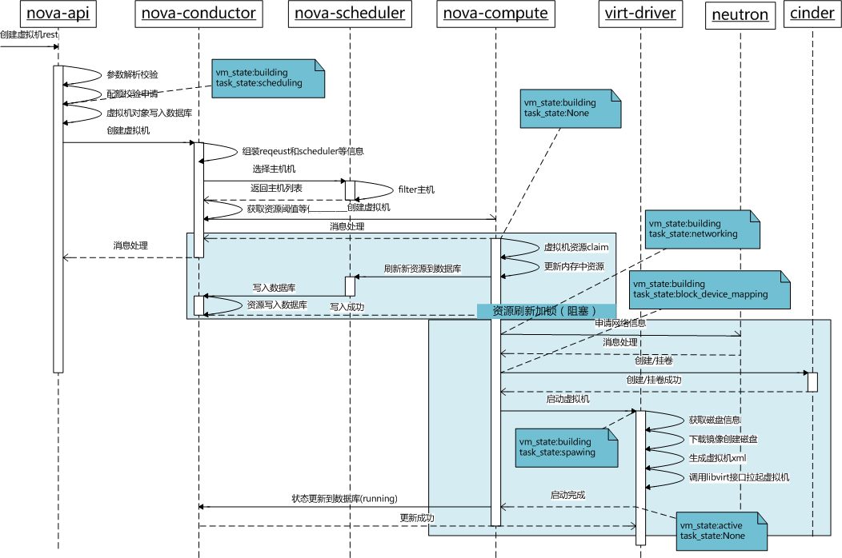
创建虚拟机流程
Notes:
创建过程中，内置可靠性处理。

Slide 26
虚拟机可靠性处理
创建过程中
创建过程中，如果在某一个主机上失败，会触发重调度机制，会重新选择主机创建，目前重试次数为6次。
创建完成
HA机制。虚拟机故障或者主机故障，则会由ceilometer检测到虚拟机状态异常，上报告警，由heat来触发虚拟机的重建。存在本地磁盘的虚拟机HA后，磁盘的数据会丢失。
Heat收到告警后的等待时间（默认为5分钟）可以在创建虚拟机的meta中指定，也可以创建成功后更新。

Slide 27
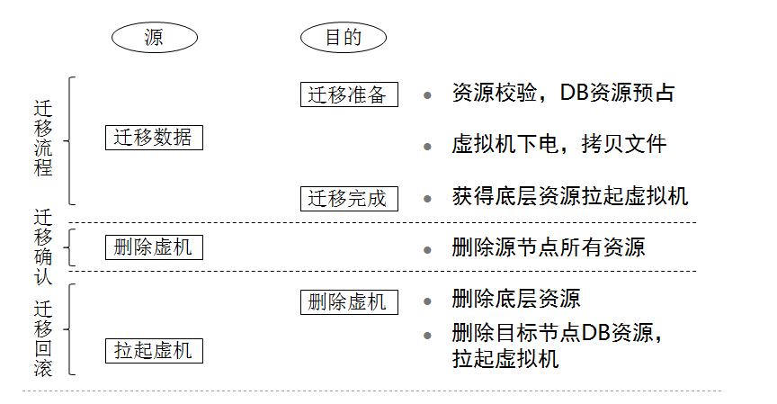
虚拟机冷迁移和规格调整
冷迁移确认后，无法回滚。
本地磁盘的冷迁移要开启互信。

Slide 28
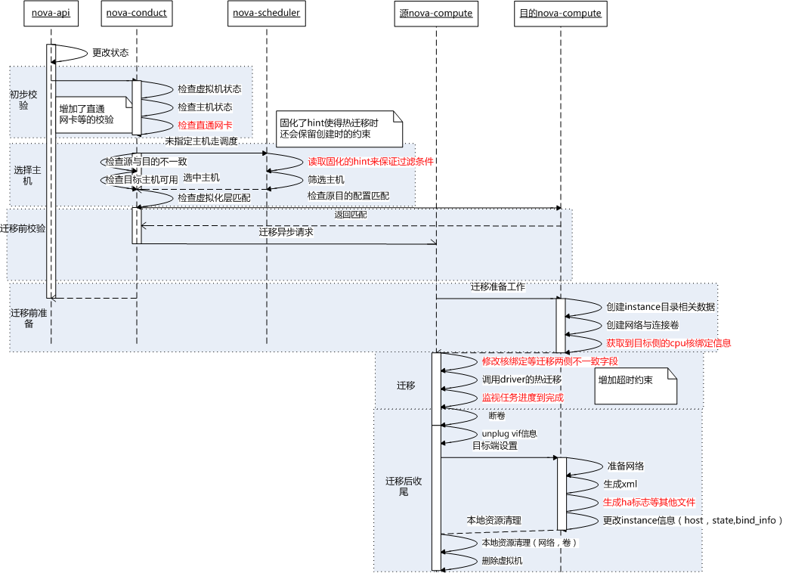
虚拟机热迁移
evs，sriov，netmpa不支持热迁移(FS5.1)。
不支持CPU异构的Host之间的虚拟机热迁移。

Slide 29
Neutron服务与网络虚拟化实现原理
Cinder服务原理与创卷流程
Nova服务原理与虚拟机创建流程
Ironic服务原理与裸金属实例申请流程

Slide 30
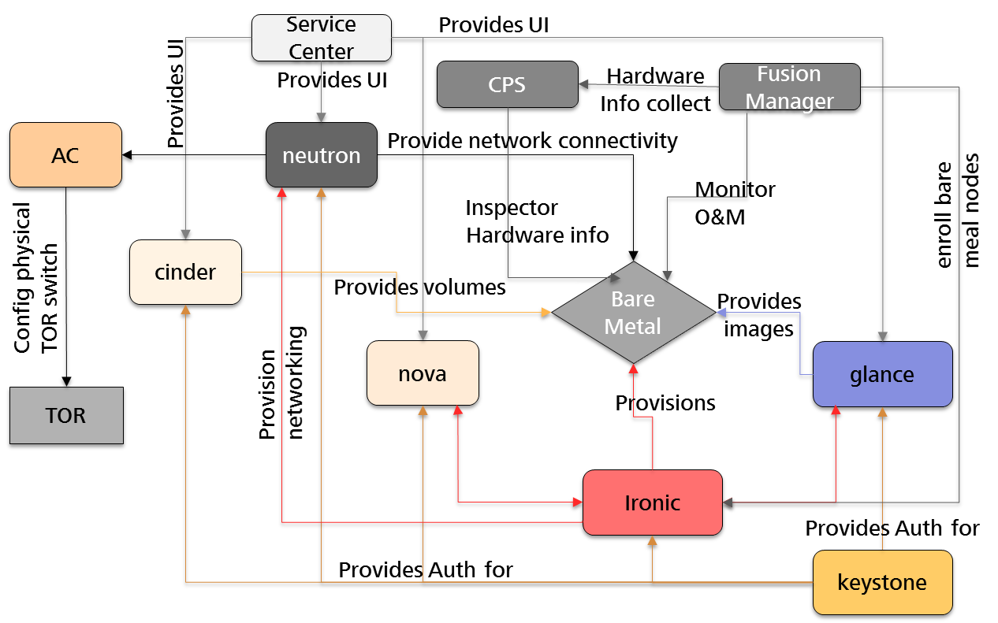
裸金属服务(Ironic)在FusionSphere中的位置
在openstack系统中，Ironic主要提供对物理裸金属服务器的管理服务，并对用户提供与虚拟机同质化的使用方式。

Slide 31
裸金属服务(Ironic)的系统架构 (1/2)
Nova
Compute
(Ironic)
Ironic
API
Ironic db
User
Nova
API
Ironic
Conductor
Ironic
Python agent
Neutron
Nova
scheduler
Glance
Ironic
Provision
Driver:
agent_huawei
Cinder,
Swift…
基于消息队列的架构。
可以容易的水平扩展，适用于大规模的部署。

Slide 32
裸金属服务(Ironic)的系统架构 (2/2)
模块 | 功能 | 一般部署位置
ironic-api | 接受rest消息 | 控制节点
ironic-conductor | Ironic最主要的服务模块 | 控制节点
nova-compute-ironic | 负责nova与ironic服务的交互 | 控制节点
ironic-provision | 提供裸金属安装过程中的tftp服务 | 控制节点
ironic-python-agent | 与conductor交互，执行conductor下发的命令 | 裸金属节点 （仅启动过程存在）
ironic-db | 数据库，存储ironic管理信息 | 控制节点

Slide 33
Ironic的主要对象
名称 | 简介 | 说明
node | 裸金属服务器 | Ironic管理的裸金属服务资源，Ironic中最重要的数据对象
Chassis | 机架 | 用于描述裸金属服务器位置的对象
Driver | 裸金属管理驱动 | 实现裸金属服务器管理的驱动，不同类型的服务器管理模式对应不同的驱动
Port | 物理网卡对象 | 用于描述裸金属的物理网卡属性
Portgroup | 物理网卡组 | 用于设置物理网卡组，提高用户租户网络的可靠性
Notes:
Server matadata: 如指定虚拟机所在的主机;设置虚拟机的设备的启动顺序（hd,cdrom,network); 指定HA的模式_ha_policy_type=close/remote_rebuild,_ha_policy_time;key<=255,value<=500

Slide 34
Ironic典型的操作
分组 | 说明
机架管理（chassis） | 机架的增加、删除、修改、查询操作
驱动管理（driver） | 查询ironic支持的driver列表，查询driver详情，查询driver自定义方法，调用driver自定义方法
裸金属服务器管理（node） | 注册，查询，删除，更新，查询node的自定义方法，调用node的自定义方法 设置/去除维护态，设置/查询启动项，设置管理状态，设置电源状态，获取console信息，启停console功能
网卡管理（port） | 网卡的创建，查询，删除，更新，关联/去关联端口组
端口组管理（portgroup） | 网卡端口组的创建，查询，删除，更新

Slide 35
Nova对裸金属服务器实例的操作
分组 | 说明
裸金属实例生命周期管理 | 虚拟机创建、删除、启动、关机、重启、列表、详细信息、信息查询更改
裸金属卷操作 | 裸金属实例挂卷、裸金属实例卸卷、裸金属实例挂卷列表、裸金属实例挂卷详细信息查询
虚拟网络操作 | 仅支持在申请裸金属过程中配置网络。裸金属实例网络支持组bond和不组bond两种模式。
虚拟机镜像的操作 | 本质上是对Glance API的封装，支持镜像的创建、删除、列表、详细信息查询。
其他资源其他操作 | Flavor等
… | ...
Notes:
疏散：把一个实例从一个有故障或已停止运行的 compute 节点上移到同一个环境中的其它主机服务器上。
拯救：虚拟机正常，但是系统有问题（如忘记密码，系统文件损坏），可以通过拯救从一个新的镜像启动，将原来的系统挂载到一个分区进行恢复。解拯救：再从原来的系统盘启动。
搁置：将长时间不使用的VM从底层释放，从而节约服务器资源。用户要使用时可再次恢复。http://blog.csdn.net/lynn_kong/article/details/16980171
备份：对镜像启动的虚拟机进行做备份，上传到glance，并保留用户指定的最新个个数。目前不支持卷后端的。
导出镜像：支持导出本地和卷的。卷启动的虚拟机所有卷都会做快照，本地磁盘启动的只对本地系统盘做快照。

Slide 36
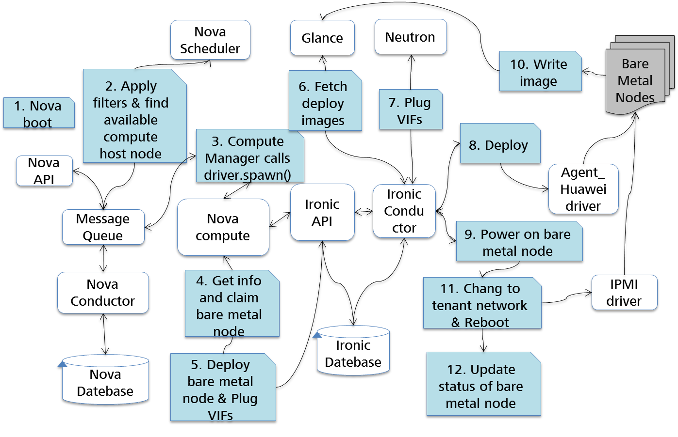
裸金属实例申请流程
Notes:
用户在申请裸金属过程中，需要指定模板（裸金属模板）、镜像、网络申请裸金属，nova-api收到请求传递消息到nova-schduler.
Nova-schduler通过模板和裸金属硬件信息进行调度，调度成功后将请求发放到nova-compute-ironic上。
Nova-compute-ironic启动创建任务，通知neutron为裸金属实例准备网络。
裸金属节点的信息存入数据库，并锁定裸金属节点。
Nova-compute调用创建虚拟租户网络配置，并发送消息到ironic-api，请求ironic进行裸金属部署。
Ironic-api传递消息到ironic-conductor，conductor推送miniOS到软件仓库并生成裸金属节点的PXE配置。
Ironic-conductor完成裸金属节点的pxe和ipxe配置，通知neutron切换裸金属网络到provision安装平面，在provision安装平面完成裸金属pxe启动过程安装的dhcp
Ironic-conductor设置裸金属的启动方式为PXE启动。
Ironic-conductor通过ipmi命令启动裸金属，进入pxe加载minios流程。
裸金属PXE加载miniOS后，启动Ironic-python-agent，与ironic-conductor交互，完成裸金属GuestOS镜像的下载并写入到系统本地磁盘。
镜像安装完成后，Ironic-conductor调用neutron接口，切换裸金属的网络到租户网络，重启裸金属并完成GuestOS的安装。
裸金属发放完成，更新裸金属节点的状态为active。

Slide 37
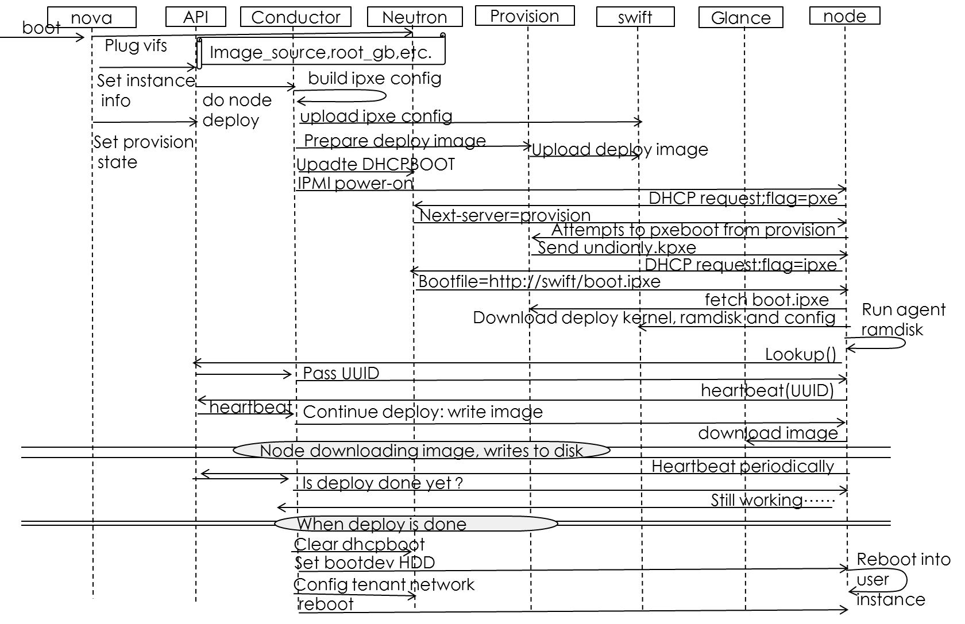
裸金属实例申请流程图

Slide 38
Neutron服务与网络虚拟化实现原理
Cinder服务原理与创卷流程
Nova服务原理与虚拟机创建流程
Ironic服务原理与裸金属实例申请流程

Slide 39
Neutron通过配置虚拟化中的vSwitch实现对网络的控制。( )
True
False
在创建虚拟机过程中，Nova的哪一个模块实现了选择虚拟机所在主机的功能？( )
Nova-api
Nova-scheduler
Nova-conductor
Nova-compute
Notes:
参考答案：
A
B

